Slide 1
Casanare.Dev

Slide 2
Objetivo principal
Construir un Sitio Web que permita hacer visible el talento humano en TIC (Desarrollo, Administración, BD, Gerencia, etc)

Slide 3
Objetivos secundarios
Practicar nuevas tecnologías
Visibilizar el trabajo de la comunidad
Generar una plataforma “monetizable”
Entretenernos

Slide 4
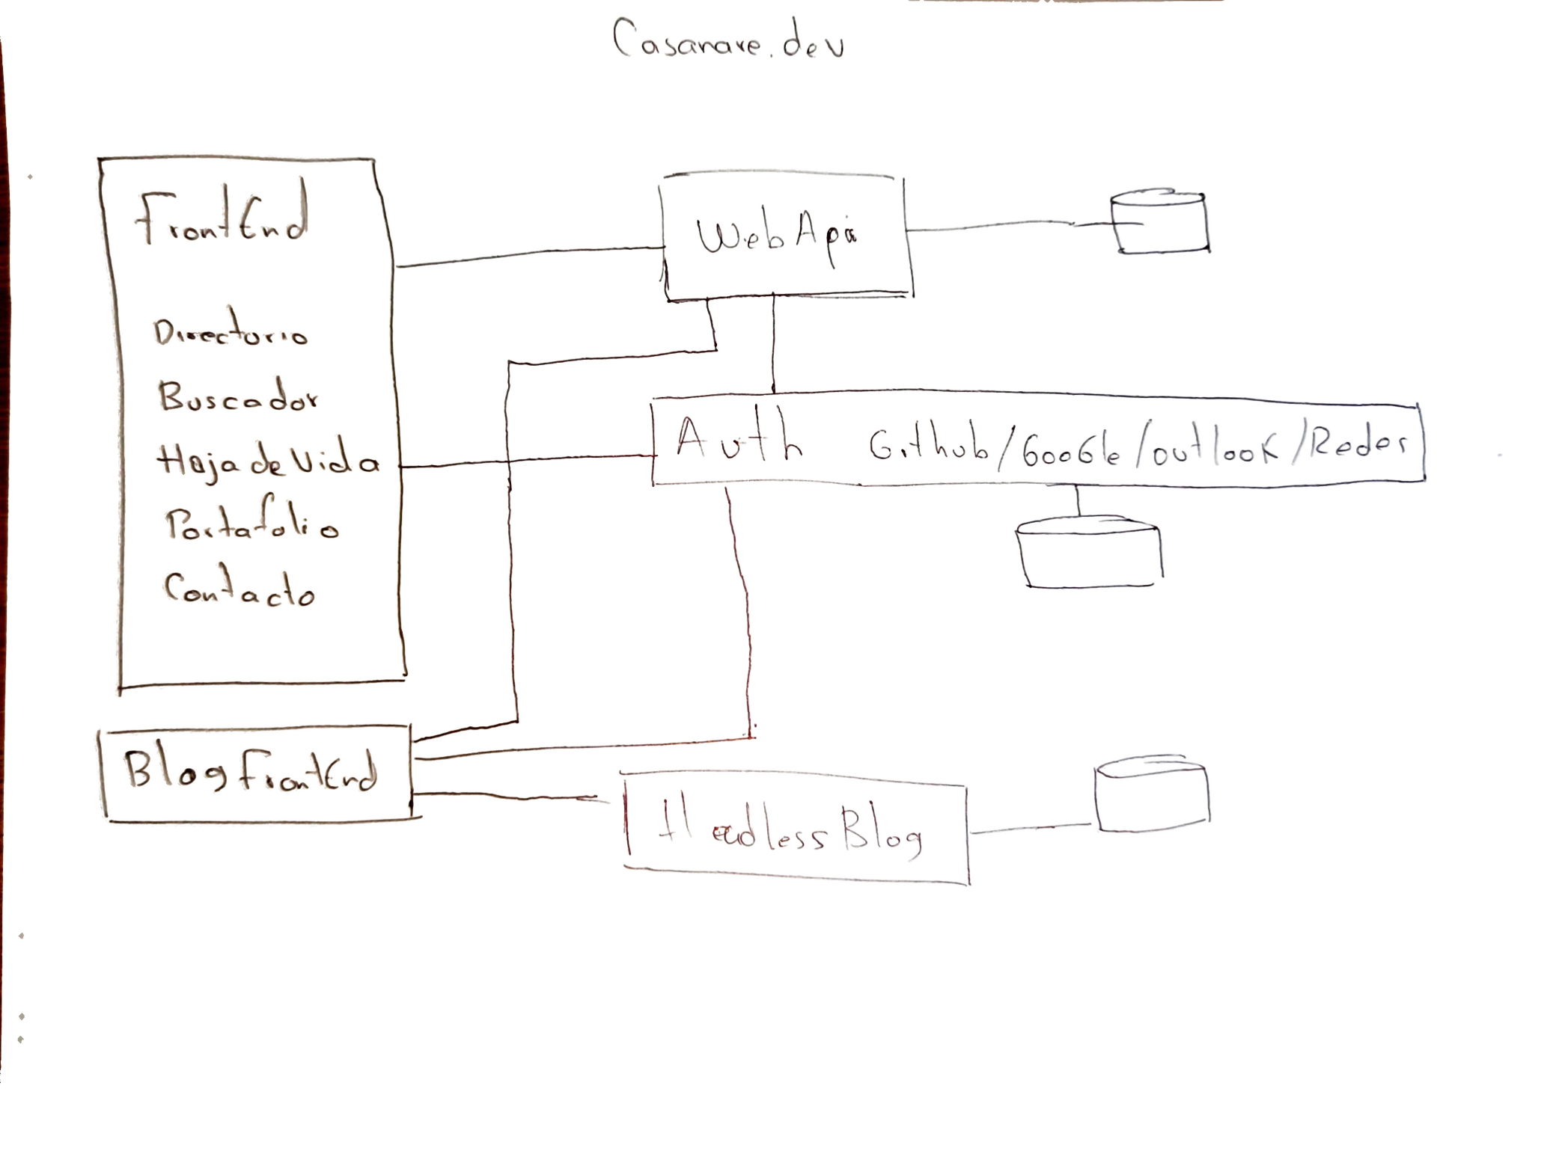
Notes:
Imagen con fondo eliminado

Slide 5
Responsabilidades
Diseño (Buscar – Integrar)
Frontend (Vue)
Backend (.NET 5)
Infraestructura (Linux – Docker[Dev])

Slide 6
Repositorio
https://github.com/casanaredevs/portal

Slide 7
Reglas básicas
Github Flow https://guides.github.com/introduction/flow/

Slide 8
Tareas
Definir requerimientos (Reunión Jueves 6.30pm)
Crear el Proyecto en Github (JD)

